Slide 1
Römische Gesellschaft und Politik
Eine Einführung in die Zeit der römischen Republik

Slide 2
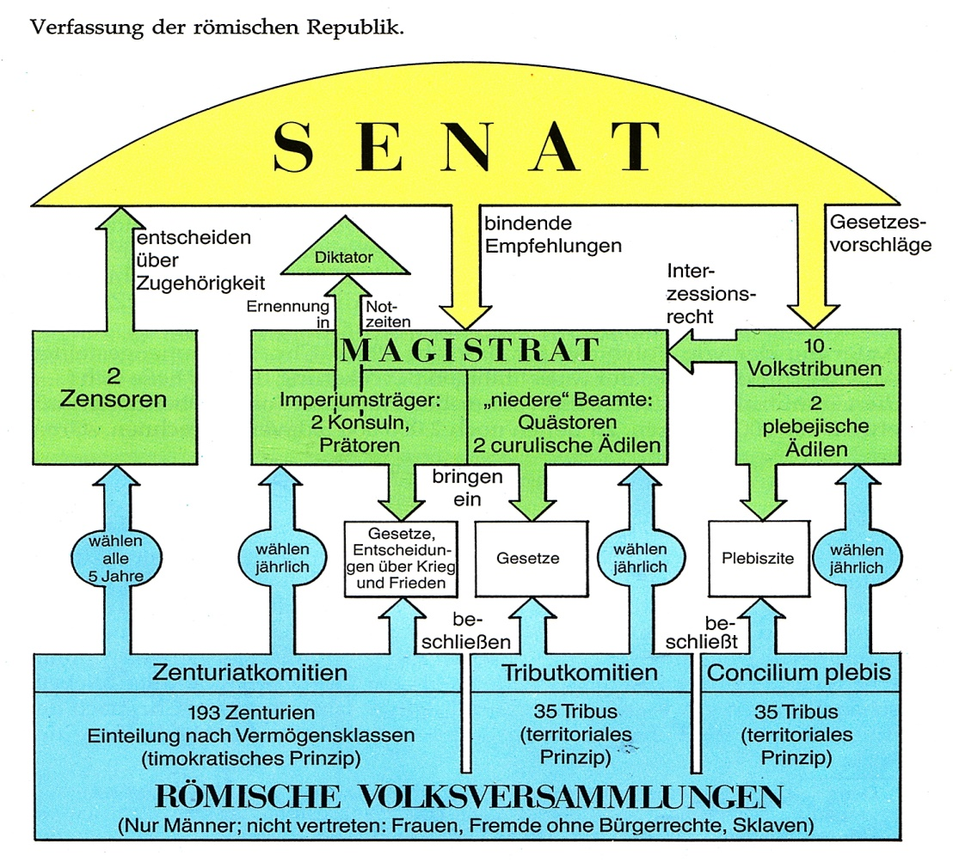
Die Verfassung der römischen Republik
Quelle: Fuchshuber-Weiß u.a. (Hrsg.), Von der attischen Demokratie bis zum aufgeklärten Absolutismus, Bamberg 1990 (=Buchners Kolleg Geschichte Bd. 1)

Slide 3
Die Verfassung der römischen Republik
Aristokratisches Element
Monarchisches Element
Demokratisches Element
Quelle: Fuchshuber-Weiß u.a. (Hrsg.), Von der attischen Demokratie bis zum aufgeklärten Absolutismus, Bamberg 1990 (=Buchners Kolleg Geschichte Bd. 1)

Slide 4
Die Verfassung der römischen Republik
Quelle: Fuchshuber-Weiß u.a. (Hrsg.), Von der attischen Demokratie bis zum aufgeklärten Absolutismus, Bamberg 1990 (=Buchners Kolleg Geschichte Bd. 1)

Slide 5
Die Verfassung der römischen Republik
Zusammensetzung: Ab Sulla 600 Senatoren, die von den Zensoren alle 5 Jahre benannt wurden Beschlussform: senatus consultum
Quelle: Fuchshuber-Weiß u.a. (Hrsg.), Von der attischen Demokratie bis zum aufgeklärten Absolutismus, Bamberg 1990 (=Buchners Kolleg Geschichte Bd. 1)

Slide 6
Die Verfassung der römischen Republik
Zusammensetzung: Ab Sulla 600 Senatoren, die von den Zensoren alle 5 Jahre benannt wurden Beschlussform: senatus consultum
Grundprinzipien: Cursus honorum Annuitätsprinzip Kollegialprinzip Interzessionsrecht Iterationsverbot
Quelle: Fuchshuber-Weiß u.a. (Hrsg.), Von der attischen Demokratie bis zum aufgeklärten Absolutismus, Bamberg 1990 (=Buchners Kolleg Geschichte Bd. 1)

Slide 7
Die Verfassung der römischen Republik
Zusammensetzung: Ab Sulla 600 Senatoren, die von den Zensoren alle 5 Jahre benannt wurden Beschlussform: senatus consultum
Grundprinzipien: Cursus honorum Annuitätsprinzip Kollegialprinzip Interzessionsrecht Iterationsverbot | Quästor Ädil Prätor Konsul (Zensor)
Quelle: Fuchshuber-Weiß u.a. (Hrsg.), Von der attischen Demokratie bis zum aufgeklärten Absolutismus, Bamberg 1990 (=Buchners Kolleg Geschichte Bd. 1)

Slide 8
Die Verfassung der römischen Republik
Zusammensetzung: Ab Sulla 600 Senatoren, die von den Zensoren alle 5 Jahre benannt wurden Beschlussform: senatus consultum
Grundprinzipien: Cursus honorum Annuitätsprinzip Kollegialprinzip Interzessionsrecht Iterationsverbot | Quästor Ädil Prätor Konsul (Zensor)
Comitia: Wahl-, Gerichts- & Legislativ-Funktionen
Quelle: Fuchshuber-Weiß u.a. (Hrsg.), Von der attischen Demokratie bis zum aufgeklärten Absolutismus, Bamberg 1990 (=Buchners Kolleg Geschichte Bd. 1)

Slide 9
Die Verfassung der römischen Republik
Zusammensetzung: Ab Sulla 600 Senatoren, die von den Zensoren alle 5 Jahre benannt wurden Beschlussform: senatus consultum
Grundprinzipien: Cursus honorum Annuitätsprinzip Kollegialprinzip Interzessionsrecht Iterationsverbot | Quästor Ädil Prätor Konsul (Zensor)
Comitia: Wahl-, Gerichts- & Legislativ-Funktionen Zenturiatkomitien: Heeresversammlung, in der der Senatoren- & Ritterstand die Mehrheit hat Tributkomitien: Versammlung der Stadtbezirke (4 städische, 31 ländliche tribus) Concilium plebis: Versammlung der Stadtbezirke unter Ausschluss aller Patrizier
Quelle: Fuchshuber-Weiß u.a. (Hrsg.), Von der attischen Demokratie bis zum aufgeklärten Absolutismus, Bamberg 1990 (=Buchners Kolleg Geschichte Bd. 1)

Slide 10
Die Verfassung der römischen Republik
Beschlussform: senatus consultum
Quelle: Fuchshuber-Weiß u.a. (Hrsg.), Von der attischen Demokratie bis zum aufgeklärten Absolutismus, Bamberg 1990 (=Buchners Kolleg Geschichte Bd. 1)

Slide 11
Die Verfassung der römischen Republik
Beschlussform: senatus consultum Sonderform: senatus consultum ultimum („Staatsnotstand“)
Quelle: Fuchshuber-Weiß u.a. (Hrsg.), Von der attischen Demokratie bis zum aufgeklärten Absolutismus, Bamberg 1990 (=Buchners Kolleg Geschichte Bd. 1)

Slide 12
Die Verfassung der römischen Republik
Beschlussform: senatus consultum Sonderform: senatus consultum ultimum („Staatsnotstand“)
Verordnungen: edictum (nicht von Dauer, verlor Wirkung mit dem Ende der Amtszeit) Gesetzesvorschläge in den Komitien (un-ter Beachtung der Senatsempfehlungen)
Quelle: Fuchshuber-Weiß u.a. (Hrsg.), Von der attischen Demokratie bis zum aufgeklärten Absolutismus, Bamberg 1990 (=Buchners Kolleg Geschichte Bd. 1)

Slide 13
Die Verfassung der römischen Republik
Beschlussform: senatus consultum Sonderform: senatus consultum ultimum („Staatsnotstand“)
Verordnungen: edictum (nicht von Dauer, verlor Wirkung mit dem Ende der Amtszeit) Gesetzesvorschläge in den Komitien (un-ter Beachtung der Senatsempfehlungen)
Beschlussform der Zenturiatkomitien und Tributkomitien: leges Beschlussform des Concilium plebis: plebiscita (später den leges gleichgestellt)
Quelle: Fuchshuber-Weiß u.a. (Hrsg.), Von der attischen Demokratie bis zum aufgeklärten Absolutismus, Bamberg 1990 (=Buchners Kolleg Geschichte Bd. 1)

